Slide 1
Les AINS en périopératoire : indications, contre-indications, bénéfices, effets secondaires, interactions médicamenteuses…
Arnaud LE GUILLOU
19 octobre 2023

Slide 2
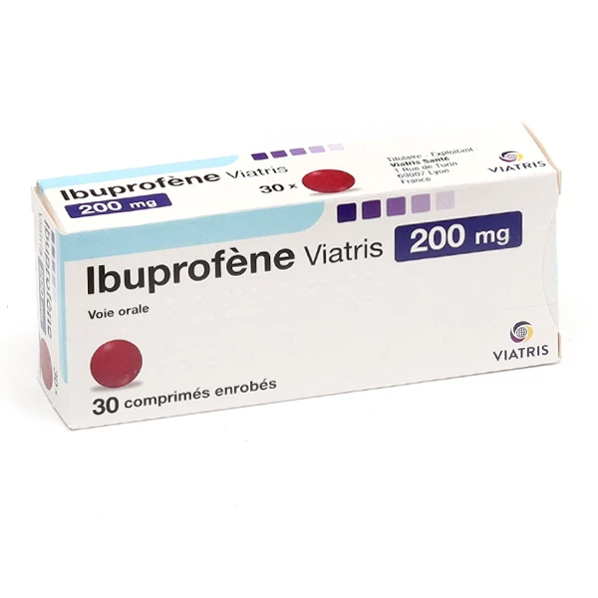
Introduction Analgésie multimodale Effets secondaires Interactions
Indications Contre-indications Conclusion
Antipyrétique, anti-inflammatoire, antalgique, anti-hyperalgésique
Classe définie dans les années 1960 : distinction avec les dérivés cortisonés
Une des classes médicamenteuses les plus utilisés en automédication et les plus prescrites

Slide 3
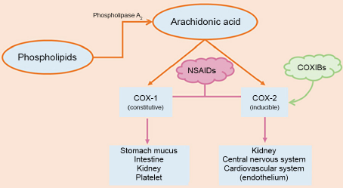
Introduction Analgésie multimodale Effets secondaires Interactions
Indications Contre-indications Conclusion
Pharmacodynamique :
Inhibiteurs de la COX (prostaglandines, thromboxane A2…)
COX1 : constitutive, fonctions physiologiques (gastroprotection, aggrégation plaquettaire…)
COX2 : inductible, inflammation, cible idéale théorique

Slide 4
Introduction Analgésie multimodale Effets secondaires Interactions
Indications Contre-indications Conclusion
Pharmacodynamique :
Inhibiteurs de la COX (prostaglandines, thromboxane A2…) (-80 %)
COX1 : constitutive, fonctions physiologiques (gastroprotection, aggrégation plaquettaire…)
COX2 : inductible, inflammation, cible idéale théorique
2 classes d’AINS :
AINS-NS : inhibiteur non sélectifs
ICOX2 : inhibent spécifiquement les COX2 (réduction théorique des effets indésirables hémorragiques et gastro-intestinaux)

Slide 5
Introduction Analgésie multimodale Effets secondaires Interactions
Indications Contre-indications Conclusion
AINS : médicaments clé dans la prise en charge péri-opératoire de la douleur
Analgésie multi modale : prise en charge optimale de la douleur, épargne morphinique maximale
Epargne morphinique :
- réduction de la sédation, iléus et NVPO
- problématique majeure (dépendance, EI, morbi-mortalité…)

Slide 6
Introduction Analgésie multimodale Effets secondaires Interactions
Indications Contre-indications Conclusion
AINS : meilleure performance en terme d’épargne morphinique (1)
- méta-analyse : 16 mg de morphine/intervention en moyenne (-50%)
- amélioration significative des scores de douleur
(1) Elia, N., C. et al, Does multimodal analgesia with acetaminophen, nonsteroidal anti inflammatory drugs, or selective cyclooxygenase-2 inhibitors and patient-controlled analgesia morphine offer advantages over morphine alone ? Meta-analyses of randomized trials. Anesthesiology, 2005. 103(6): p. 1296- 304

Slide 7
Introduction Analgésie multimodale Effets secondaires Interactions
Indications Contre-indications Conclusion
AINS : meilleure performance en terme d’épargne morphinique (1)
- méta-analyse : 16 mg de morphine/intervention en moyenne (-50%)
- amélioration significative des scores de douleur
RFE SFAR 2016 :
AINS-NS : 15 études, 2 méta-analyses
Coxibs : 25 études, 1 méta- analyse
AINS-NS vs Coxibs : équivalents
Efficaces seuls ou en association avec des morphiniques
(1) Elia, N., C. et al, Does multimodal analgesia with acetaminophen, nonsteroidal anti inflammatory drugs, or selective cyclooxygenase-2 inhibitors and patient-controlled analgesia morphine offer advantages over morphine alone ? Meta-analyses of randomized trials. Anesthesiology, 2005. 103(6): p. 1296- 304

Slide 8
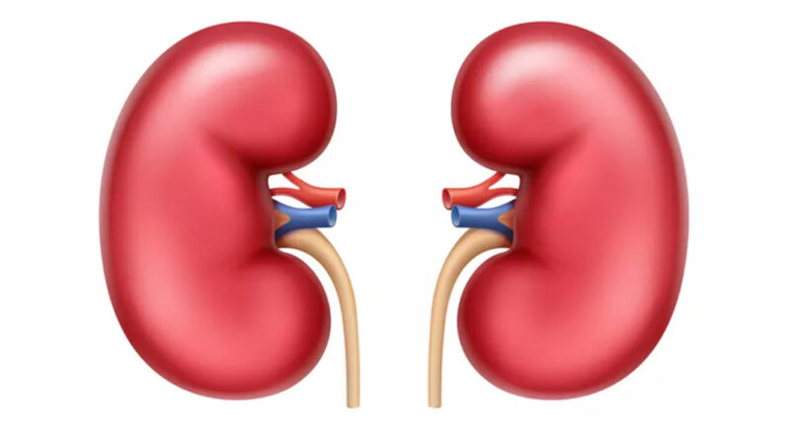
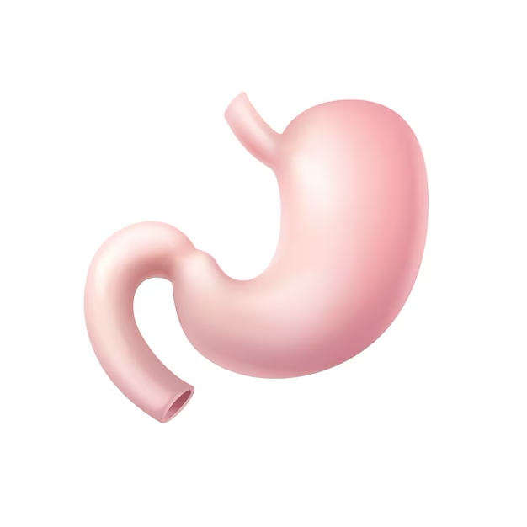
Introduction Analgésie multimodale Effets secondaires Interactions
Indications Contre-indications Conclusion
Classe médicamenteuse décriée : nombreux effets indésirables documentés
- Rénal - Septique
- Hémorragique - Cardiovasculaire
- Gastro-intestinal

Slide 9
Introduction Analgésie multimodale Effets secondaires Interactions
Indications Contre-indications Conclusion
Risque rénal : le plus craint
Inhibition de la sécrétion des prostaglandines (COX1) rénales et altération du flux sanguin et tonus vasculaire

Slide 10
Introduction Analgésie multimodale Effets secondaires Interactions
Indications Contre-indications Conclusion
Risque rénal : le plus craint
Inhibition de la sécrétion des prostaglandines (COX1) rénales et altération du flux sanguin et tonus vasculaire
En peropératoire :
- réduction mineure de la fonction rénale si patients avec une fonction rénale basale normale (revue systématique, -16 mL/min en moyenne) (1)
- moins de données sur les ICOX2, mais fonction rénale diminuée également vs placebo sur les études sur le sujet (méta-analyse) (2)
(1) Lee, A., et al., Effects of nonsteroidal anti-inflammatory drugs on postoperative renal function in adults with normal renal function. Cochrane Database Syst Rev, 2007(2): p. CD002765 (2) Elia, N., C. Lysakowski, and M.R. Tramer, Does multimodal analgesia with acetaminophen, nonsteroidal antiinflammatory drugs, or selective cyclooxygenase-2 inhibitors and patient-controlled analgesia morphine offer advantages over morphine alone? Meta-analyses of randomized trials. Anesthesiology, 2005. 103(6): p. 1296- 304

Slide 11
Introduction Analgésie multimodale Effets secondaires Interactions
Indications Contre-indications Conclusion
Risque rénal : le plus craint
Situations à risque :
- patient âgé - situation d’hypovolémie spontanée ou induite

Slide 12
Introduction Analgésie multimodale Effets secondaires Interactions
Indications Contre-indications Conclusion
Risque rénal : le plus craint
Situations à risque :
- patient âgé - situation d’hypovolémie spontanée ou induite
Précautions :
- clairance < 50 ml/min
- deshydratation > CI
- âgé > réduire/espacer les doses

Slide 13
Introduction Analgésie multimodale Effets secondaires Interactions
Indications Contre-indications Conclusion
Risque septique :
Documentation initiale : fasciites nécrosantes et infections des tissus mous en contexte de varicelle ou d’infection à SGA

Slide 14
Introduction Analgésie multimodale Effets secondaires Interactions
Indications Contre-indications Conclusion
Risque septique :
Documentation initiale : fasciites nécrosantes et infections des tissus mous en contexte de varicelle ou d’infection à SGA
Nombreuses études sur le sujet, pas de surrisque septique en population présentant un sepsis
Méta analyse (2016) en
periopératoire : 3829 patients,
pas d’augmentation des ISO tout
type de chirurgies confondues /pas
d’AINS
Figure 6. Meta-analysis for NSAIDs and surgical site infection. CI = confidence interval; M-H = Mantel-Haenszel test; NSAIDs = nonsteroidal anti-inflammatory drugs.
Fang Peng, Shijiang Liu, Youli Hu, Min Yu, Jing Chen, Cunming Liu. Influence of perioperative nonsteroidal anti-inflammatory drugs on complications after gastrointestinal surgery: A meta-analysis. Acta Anaesthesiol Taiwan. 2016 Dec;54(4):121-128.

Slide 15
Introduction Analgésie multimodale Effets secondaires Interactions
Indications Contre-indications Conclusion
Risque hémorragique :
Physiopathologie : inhibition de la formation de thromboxane A2 (COX1), inhibition de l’aggrégation plaquettaire et allongement du temps de saignement

Slide 16
Introduction Analgésie multimodale Effets secondaires Interactions
Indications Contre-indications Conclusion
Risque hémorragique :
Physiopathologie : inhibition de la formation de thromboxane A2 (COX1), inhibition de l’aggregation plaquettaire et allongement du temps de saignement
Littérature sur le sujet en peropératoire :
- rapport Strom : 4677 patients, 1,9 % de saignements sérieux
(reprise ou transfusion) = à population
générale (FDR : âge > 75 ans, traitement > 5 jours)

Slide 17
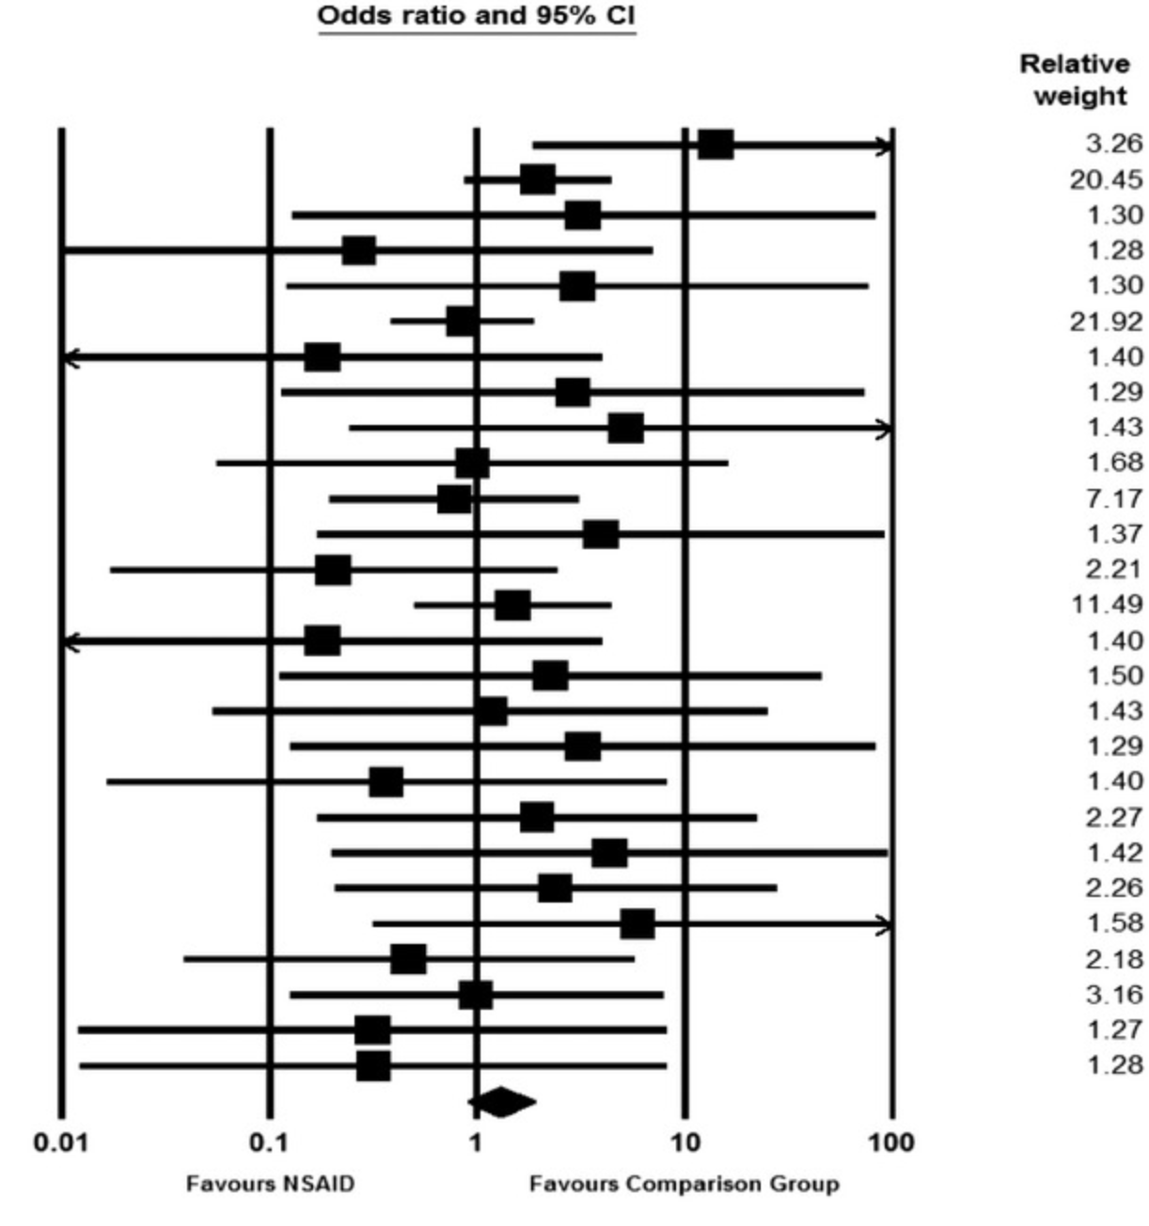
Introduction Analgésie multimodale Effets secondaires Interactions
Indications Contre-indications Conclusion
Risque hémorragique :
Physiopathologie : inhibition de la formation de thromboxane A2 (COX1), inhibition de l’aggregation plaquettaire et allongement du temps de saignement
Littérature sur le sujet en peropératoire :
- rapport Strom : 4677 patients, 1,9 % de saignements sérieux
(reprise ou transfusion) = à population
générale (FDR : âge > 75 ans, traitement > 5 jours)
- Méta-analyse (2013) (1) : 1747 enfants et 1446 adultes,
traitement par ibuprofène ou kétoprofène, pas de surrisque
hémorragique y compris pour les amydalectomies
Figure 1 (1)
(1) Riggin, L., et al., A 2013 updated systematic review & meta-analysis of 36 randomized controlled trials; no apparent effects of non steroidal anti-inflammatory agents on the risk of bleeding after tonsillectomy. Clin Otolaryngol, 2013. 38(2): p. 115-29

Slide 18
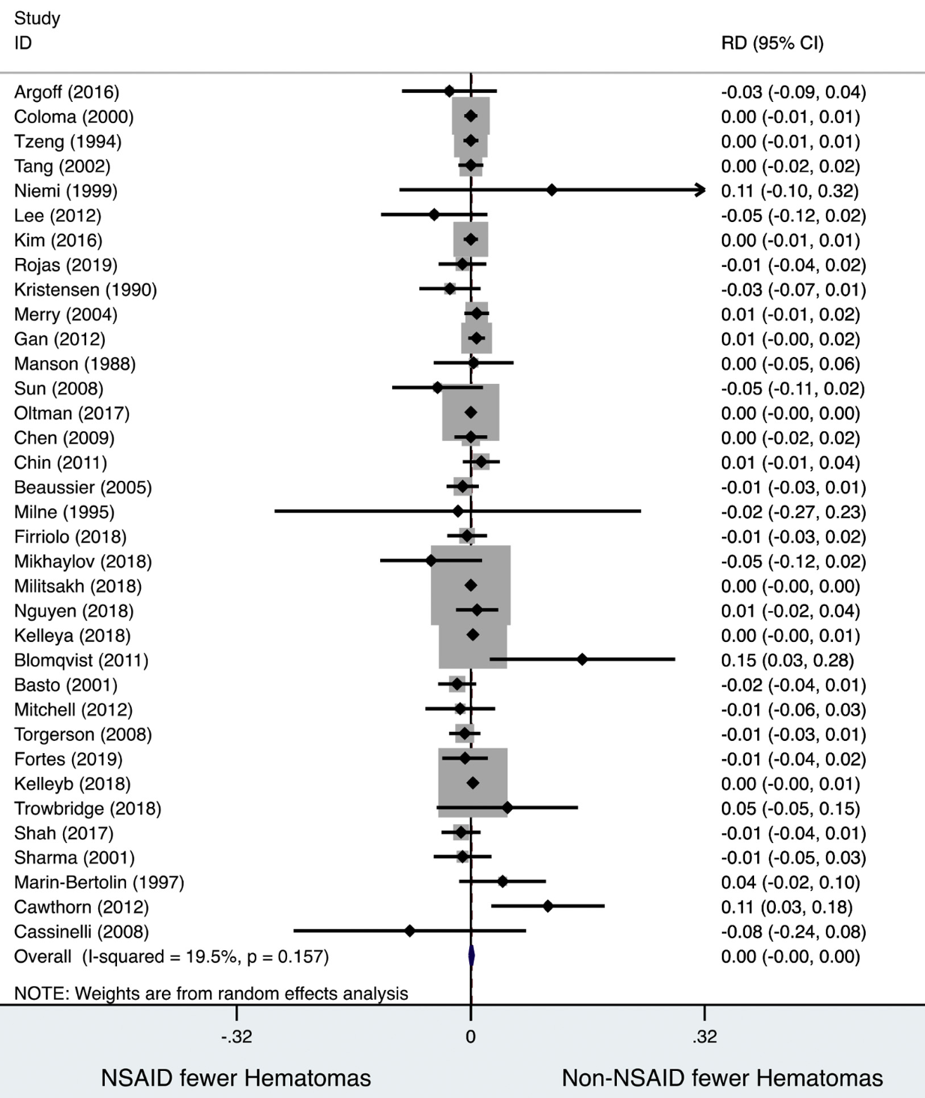
Introduction Analgésie multimodale Effets secondaires Interactions
Indications Contre-indications Conclusion
Risque hémorragique :
Physiopathologie : inhibition de la formation de thromboxane A2 (COX1), inhibition de l’aggregation plaquettaire et allongement du temps de saignement
Littérature sur le sujet en peropératoire :
- Méta-analyse (2021) de 150 000 patients sur 229 études
pour des chirurgies de tout type (hématomes post-opératoires,
reprise chirurgicale pour saignement, transfusion…) :
risque hémorragique très faible
Figure 1 : Figure 1. Association between NSAID and postoperative hematoma (no statistically significant association)
(1) Riggin, L., et al., A 2013 updated systematic review & meta-analysis of 36 randomized controlled trials; no apparent effects of non steroidal anti-inflammatory agents on the risk of bleeding after tonsillectomy. Clin Otolaryngol, 2013. 38(2): p. 115-29

Slide 19
Introduction Analgésie multimodale Effets secondaires Interactions
Indications Contre-indications Conclusion
Risque cardiovasculaire :
Risque thrombotique : lié à l’inhibition de la COX2, présent pour les 2 classes d’AINS, nombreuses méta analyses (1) (2) (3) (4)
(1) Solomon, S.D., et al., Cardiovascular risk associated with celecoxib in a clinical trial for colorectal adenoma prevention. N Engl J Med, 2005. 352(11): p. 1071-80. (2) Graham, D.J., et al., Risk of acute myocardial infarction and sudden cardiac death in patients treated with cyclo-oxygenase 2 selective and non-selective non-steroidal anti- inflammatory drugs: nested case-control study. Lancet, 2005. 365(9458): p. 475-81. (3) Kearney, P.M., et al., Do selective cyclo-oxygenase-2 inhibitors and traditional non- steroidal anti-inflammatory drugs increase the risk of atherothrombosis? Meta-analysis of randomised trials. BMJ, 2006. 332(7553): p. 1302-8. (4) McGettigan, P. and D. Henry, Cardiovascular risk and inhibition of cyclooxygenase: a systematic review of the observational studies of selective and nonselective inhibitors of cyclooxygenase 2. JAMA, 2006. 296(13): p. 1633-44.

Slide 20
Introduction Analgésie multimodale Effets secondaires Interactions
Indications Contre-indications Conclusion
Risque cardiovasculaire :
Risque thrombotique : lié à l’inhibition de la COX2, présent pour les 2 classes d’AINS, nombreuses méta analyses (1) (2) (3) (4)
Risque non équivalent selon les classes thérapeutiques :
- EI dose dépendant (= effets gastro-intestinaux)
- AINS-NS : dose limité par les effets GI
- ICOX2 : moins d’effet GI : limites de dosages moins importants (2) et posologies plus à risques CV
(1) Solomon, S.D., et al., Cardiovascular risk associated with celecoxib in a clinical trial for colorectal adenoma prevention. N Engl J Med, 2005. 352(11): p. 1071-80. (2) Graham, D.J., et al., Risk of acute myocardial infarction and sudden cardiac death in patients treated with cyclo-oxygenase 2 selective and non-selective non-steroidal anti- inflammatory drugs: nested case-control study. Lancet, 2005. 365(9458): p. 475-81. (3) Kearney, P.M., et al., Do selective cyclo-oxygenase-2 inhibitors and traditional non- steroidal anti-inflammatory drugs increase the risk of atherothrombosis? Meta-analysis of randomised trials. BMJ, 2006. 332(7553): p. 1302-8. (4) McGettigan, P. and D. Henry, Cardiovascular risk and inhibition of cyclooxygenase: a systematic review of the observational studies of selective and nonselective inhibitors of cyclooxygenase 2. JAMA, 2006. 296(13): p. 1633-44.

Slide 21
Introduction Analgésie multimodale Effets secondaires Interactions
Indications Contre-indications Conclusion
Risque cardiovasculaire :
Risque thrombotique : lié à l’inhibition de la COX2, présent pour les 2 classes d’AINS, nombreuses méta analyses (1) (2) (3) (4)
Risque non équivalent selon les classes thérapeutiques :
- EI dose dépendant (= effets gastro-intestinaux)
- AINS-NS : dose limité par les effets GI
- ICOX2 : moins d’effet GI : limites de dosages moins importants (2) et posologies plus à risques CV
Risque CV (IDM notamment) : très augmenté avec l’usage de COX2 ou des doses élevées ou des traitements prolongés d’AINS-NS (1)(2)(3)(4)
(1) Solomon, S.D., et al., Cardiovascular risk associated with celecoxib in a clinical trial for colorectal adenoma prevention. N Engl J Med, 2005. 352(11): p. 1071-80. (2) Graham, D.J., et al., Risk of acute myocardial infarction and sudden cardiac death in patients treated with cyclo-oxygenase 2 selective and non-selective non-steroidal anti- inflammatory drugs: nested case-control study. Lancet, 2005. 365(9458): p. 475-81. (3) Kearney, P.M., et al., Do selective cyclo-oxygenase-2 inhibitors and traditional non- steroidal anti-inflammatory drugs increase the risk of atherothrombosis? Meta-analysis of randomised trials. BMJ, 2006. 332(7553): p. 1302-8. (4) McGettigan, P. and D. Henry, Cardiovascular risk and inhibition of cyclooxygenase: a systematic review of the observational studies of selective and nonselective inhibitors of cyclooxygenase 2. JAMA, 2006. 296(13): p. 1633-44.

Slide 22
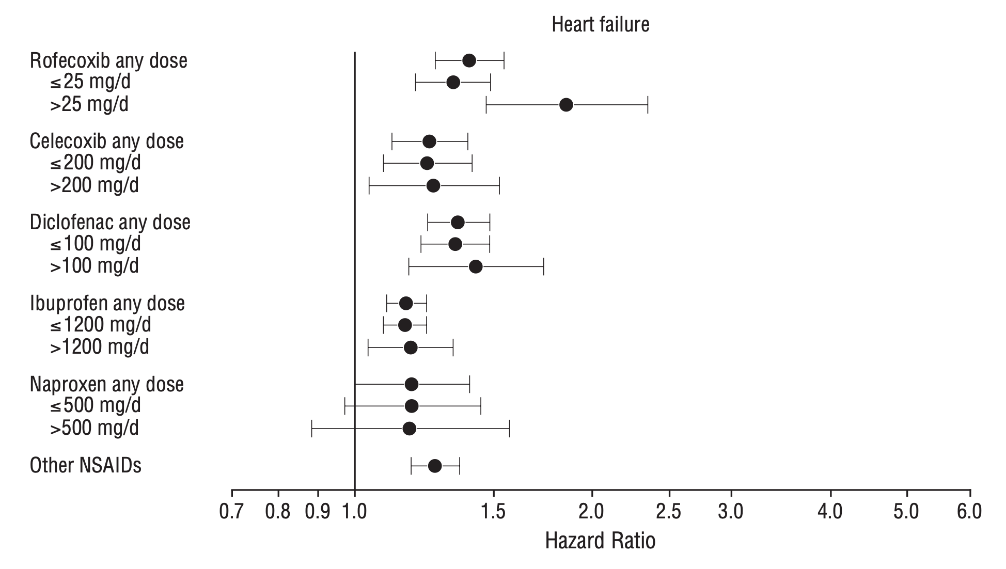
Introduction Analgésie multimodale Effets secondaires Interactions
Indications Contre-indications Conclusion
Risque cardiovasculaire :
Insuffisance cardiaque : risque d’hospitalisation x2 chez la personne âgée (1) (2)
- Augmentation de la PA
- Aggravation des décompensations
d’insuffisance cardiaque chez les
sujets pathologiques traités par
AINS au long cours
(1) Figure 3. Hazard ratios for hospitalization because of heart failure associated with use of nonsteroidal anti-inflammatory drugs (NSAIDs) in patients with chronic heart failure. Cox proportional hazards regression analysis adjusted for age, sex, calendar year, comorbidity, concomitant pharmacotherapy, and severity of disease. Bars indicate 95% confidence intervals.
(1) Gislason, G.H., et al., Increased mortality and cardiovascular morbidity associated with use of nonsteroidal anti-inflammatory drugs in chronic heart failure. Arch Intern Med, 2009. 169(2): p. 141-9. (2) Mamdani, M., et al., Cyclo-oxygenase-2 inhibitors versus non-selective non-steroidal anti-inflammatory drugs and congestive heart failure outcomes in elderly patients: a population-based cohort study. Lancet, 2004. 363(9423): p. 1751-6.

Slide 23
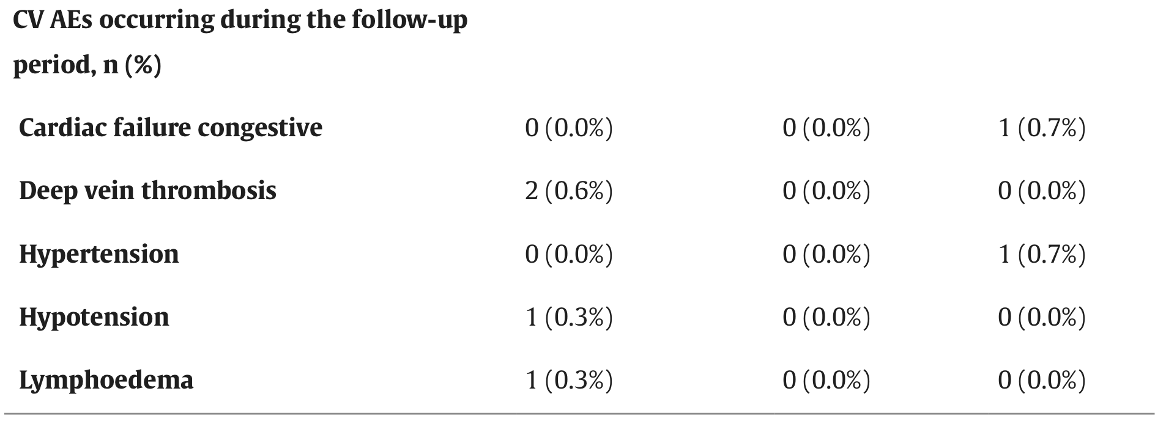
Introduction Analgésie multimodale Effets secondaires Interactions
Indications Contre-indications Conclusion
Risque cardiovasculaire :
Risque périopératoire: surrisque CV ? Littérature pauvre
Revue de littérature (2016, 2 études de phase III) : pas d’augmentation des évènements CV / groupe témoin en peropératoire dans les chirurgies abdominales et majeures
Table 5. Timing of CV adverse events
Gan TJ, Singla N, Daniels SE, et al. Cardiovascular safety of hydroxypropyl-β-cyclodextrin-diclofenac in the management of acute postsurgical pain: A pooled analysis of 2 randomized, double-blind, placebo- and active comparator-controlled phase III clinical trials. J Clin Anesth. 2016;31:249-258

Slide 24
Introduction Analgésie multimodale Effets secondaires Interactions
Indications Contre-indications Conclusion
Risque gastro-intestinal :
Physiopathologie : COX1 exprimée dans le tractus gastro-instestinal, fonction gastroprotectrice, (COX2 également exprimé à moindre mesure, modèles animaux, hypothèse de rôle dans les cicatrisations d’ulcères)

Slide 25
Introduction Analgésie multimodale Effets secondaires Interactions
Indications Contre-indications Conclusion
Risque gastro-intestinal :
Physiopathologie : COX1 exprimée dans le tractus gastro-instestinal, fonction gastroprotectrice, (COX2 également exprimé à moindre mesure, modèles animaux, hypothèse de rôle dans les cicatrisations d’ulcères)
EI connus : troubles du transit/dyspepsie, complications d’ulcères (perforation, hémorragies…)…
FDR de complications d’un traitement au long cours : âge > 65 ans, ATCD d’ulcère, aspirine
(1) Gislason, G.H., et al., Increased mortality and cardiovascular morbidity associated with use of nonsteroidal anti-inflammatory drugs in chronic heart failure. Arch Intern Med, 2009. 169(2): p. 141-9. (2) Mamdani, M., et al., Cyclo-oxygenase-2 inhibitors versus non-selective non-steroidal anti-inflammatory drugs and congestive heart failure outcomes in elderly patients: a population-based cohort study. Lancet, 2004. 363(9423): p. 1751-6.

Slide 26
Introduction Analgésie multimodale Effets secondaires Interactions
Indications Contre-indications Conclusion
Risque gastro-intestinal :
Dans le cadre périopératoire : très courtes durées, théoriquement très faible risque
- FDR reconnus : > 75 ans, durée > 5 j (1)
(1) Strom, B.L., et al., Parenteral ketorolac and risk of gastrointestinal and operative site bleeding. A postmarketing surveillance study. JAMA, 1996. 275(5): p. 376-82. (2) Elia, N., C. Lysakowski, and M.R. Tramer, Does multimodal analgesia with acetaminophen, nonsteroidal antiinflammatory drugs, or selective cyclooxygenase-2 inhibitors and patient-controlled analgesia morphine offer advantages over morphine alone? Meta-analyses of randomized trials. Anesthesiology, 2005. 103(6): p. 1296- 304.

Slide 27
Introduction Analgésie multimodale Effets secondaires Interactions
Indications Contre-indications Conclusion
Risque gastro-intestinal :
Dans le cadre périopératoire : très courtes durées, théoriquement très faible risque
- FDR reconnus : > 75 ans, durée > 5 j (1)
Méta-analyse (2005) (2) :
- faible risque de saignements majeurs (2,3 % AINS-NS et 0,7 % ICOX2)
- pas de différence / groupe contrôle
AINS + IPP / ICOX2 : pas de différence en terme de protection gastrique (1)
(1) Strom, B.L., et al., Parenteral ketorolac and risk of gastrointestinal and operative site bleeding. A postmarketing surveillance study. JAMA, 1996. 275(5): p. 376-82. (2) Elia, N., C. Lysakowski, and M.R. Tramer, Does multimodal analgesia with acetaminophen, nonsteroidal antiinflammatory drugs, or selective cyclooxygenase-2 inhibitors and patient-controlled analgesia morphine offer advantages over morphine alone? Meta-analyses of randomized trials. Anesthesiology, 2005. 103(6): p. 1296- 304.

Slide 28
Introduction Analgésie multimodale Effets secondaires Interactions
Indications Contre-indications Conclusion
Risque gastro-intestinal :
Dans le cadre périopératoire : très courtes durées, théoriquement très faible risque
- FDR reconnus : > 75 ans, durée > 5 j (1)
Méta-analyse (2005) (2) :
- faible risque de saignements majeurs (2,3 % AINS-NS et 0,7 % ICOX2)
- pas de différence / groupe contrôle
AINS + IPP / ICOX2 : pas de différence en terme de protection gastrique (1)
Au final, peu de problèmes posés en contexte périopératoire
(1) Strom, B.L., et al., Parenteral ketorolac and risk of gastrointestinal and operative site bleeding. A postmarketing surveillance study. JAMA, 1996. 275(5): p. 376-82. (2) Elia, N., C. Lysakowski, and M.R. Tramer, Does multimodal analgesia with acetaminophen, nonsteroidal antiinflammatory drugs, or selective cyclooxygenase-2 inhibitors and patient-controlled analgesia morphine offer advantages over morphine alone? Meta-analyses of randomized trials. Anesthesiology, 2005. 103(6): p. 1296- 304.

Slide 29
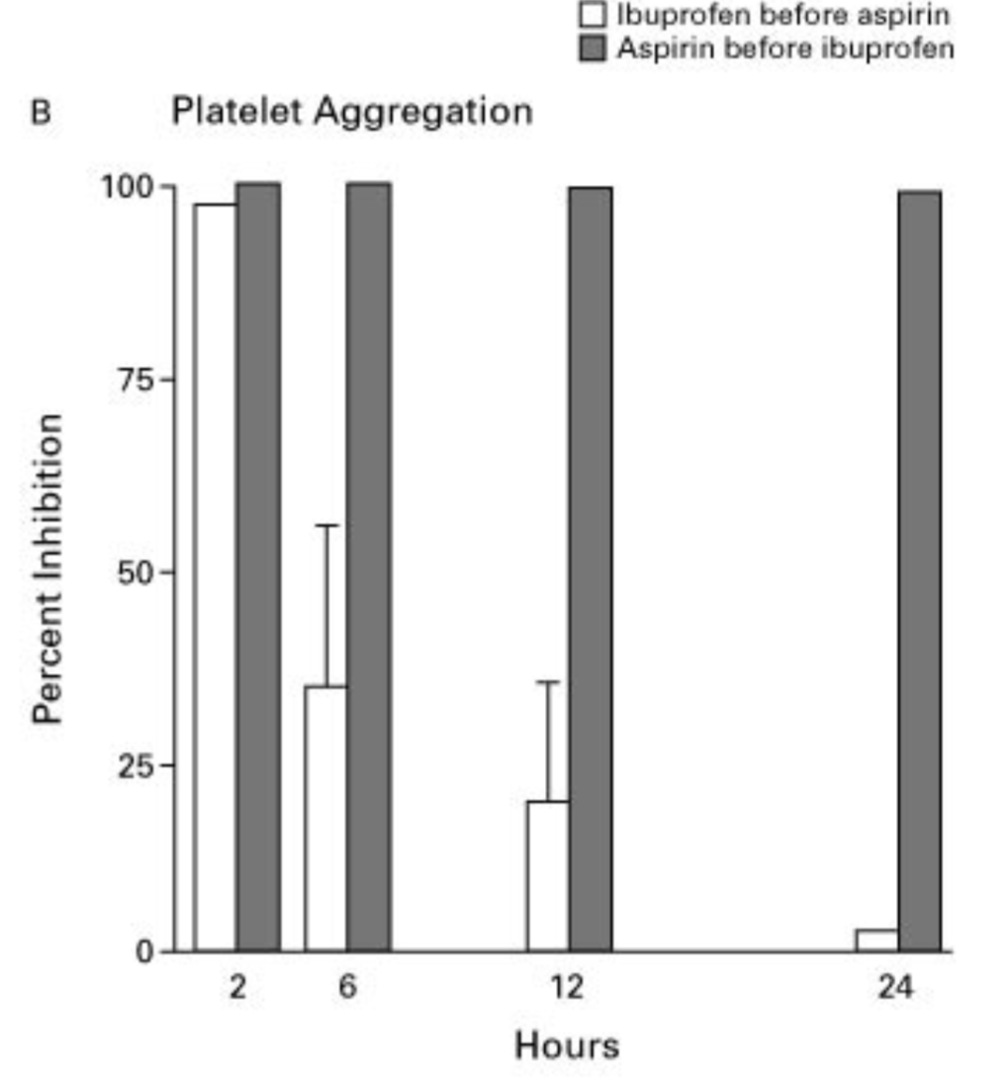
Introduction Analgésie multimodale Effets secondaires Interactions
Indications Contre-indications Conclusion
Aspirine à visée antiaggrégante : association à risque ?
- Perte du bénéfice cardiovasculaire par interaction
pharmacodynamique
- Inhibition de l’AAP non réversible de l’aspirine
par l’AAP réversible des AINS (1) (2) démontré in vitro
(1) Figure 2 : Mean Inhibition of Platelet Cyclooxygenase-1 Activity, as Assessed by Measurement of Serum Thromboxane B₂ (Panel A) and Inhibition of Platelet Aggregation (Panel B) in Subjects Taking Ibuprofen before Aspirin or Aspirin before Ibuprofen on Day 6 of Prolonged Dosing.
(1) Catella-Lawson, F., et al., Cyclooxygenase inhibitors and the antiplatelet effects of aspirin. N Engl J Med, 2001. 345(25): p. 1809-17. (2) Schuijt, M.P., et al., The interaction of ibuprofen and diclofenac with aspirin in healthy volunteers. Br J Pharmacol, 2009. 157(6): p. 931-4.

Slide 30
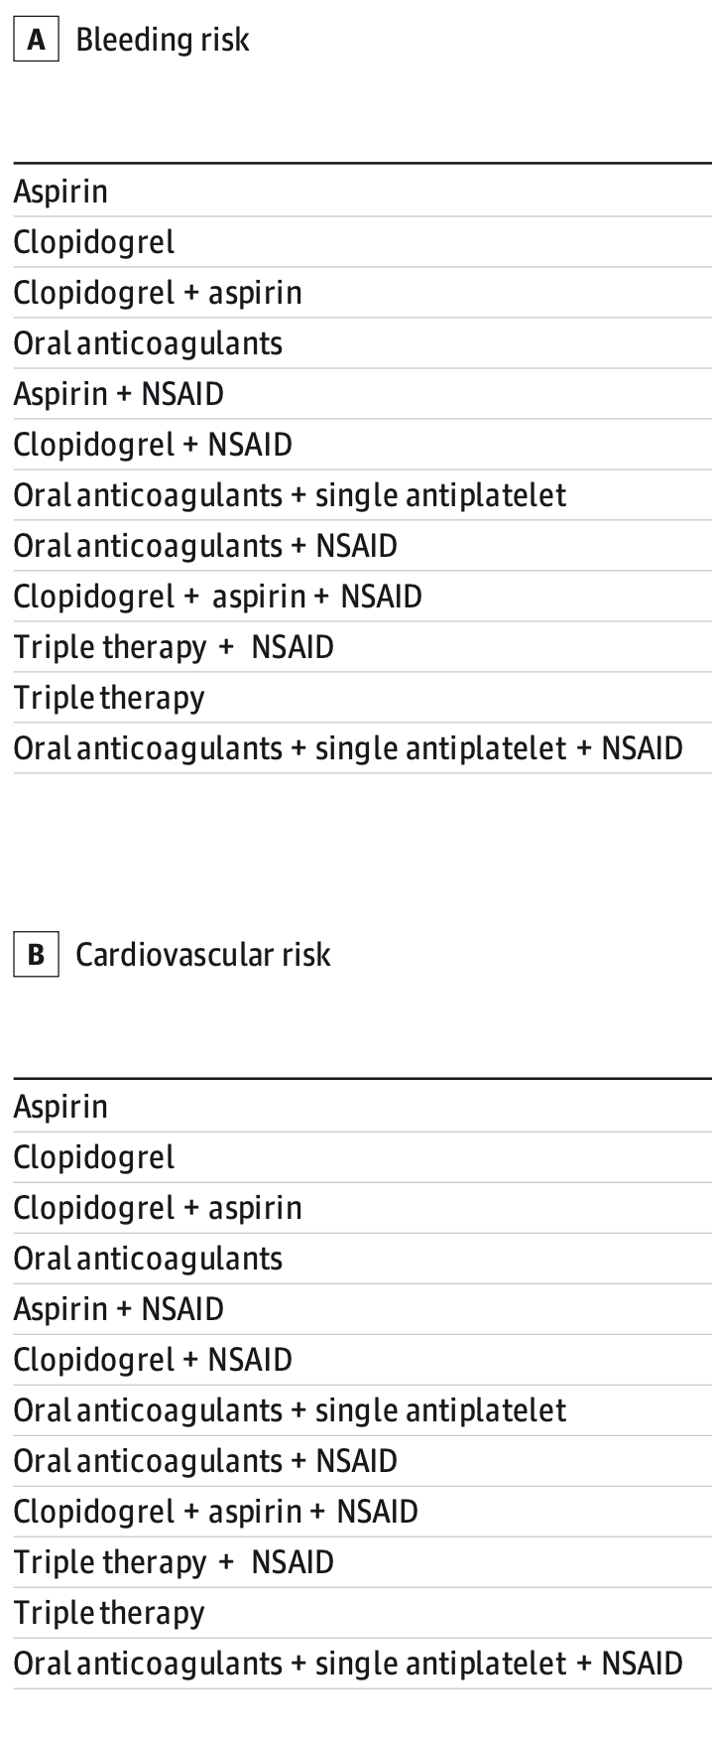
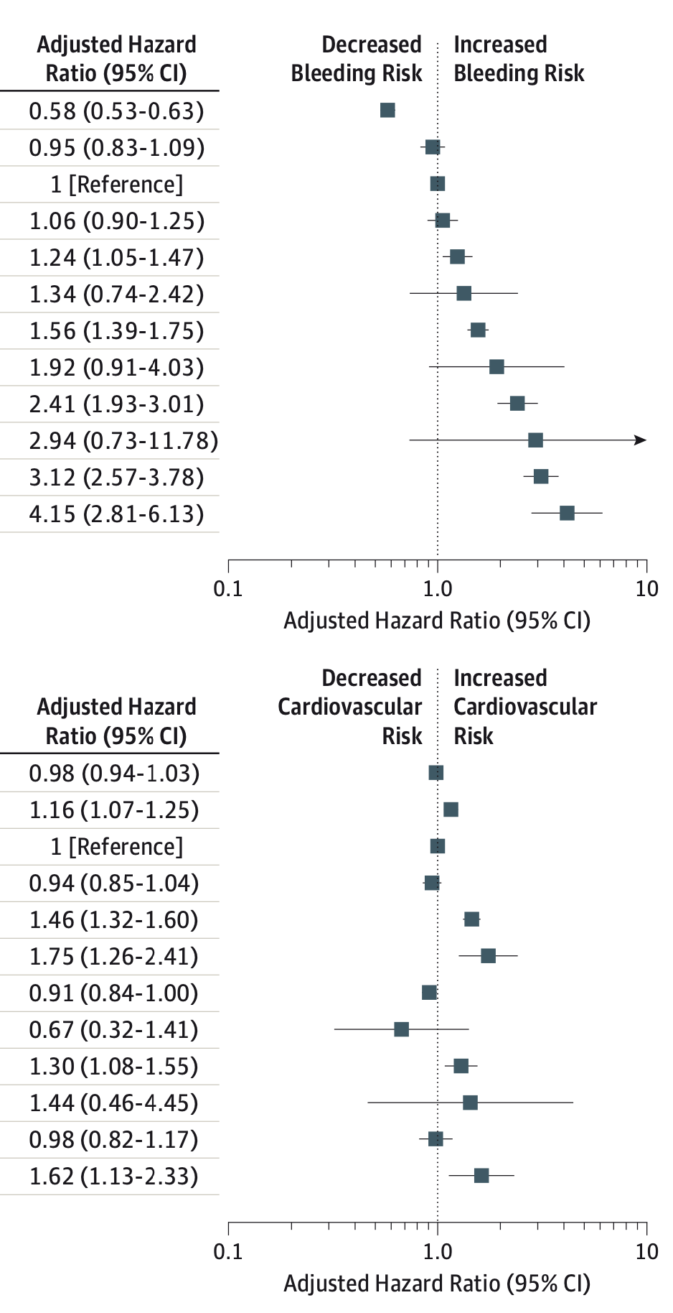
Introduction Analgésie multimodale Effets secondaires Interactions
Indications Contre-indications Conclusion
Aspirine à visée antiaggrégante : association à risque ?
Méta analyse (2015) : Surrisque d’évènements indésirables cardiovasculaires et hémorragiques chez les patients récemment traités pour un IDM récent (< 30 j) en association avec un AINS (1)
(1) Figure 1. Cox Proportional Hazard Analysis of Bleeding Risk and Cardiovascular Risk With and Without Use of Any NSAID Treatment in Patients With Prior Myocardial Infarction
(1) Schjerning Olsen, A.M., et al., Association of NSAID use with risk of bleeding and cardiovascular events in patients receiving antithrombotic therapy after myocardial infarction. JAMA, 2015. 313(8): p. 805-14

Slide 31
Introduction Analgésie multimodale Effets secondaires Interactions
Indications Contre-indications Conclusion
Aspirine à visée antiaggrégante : association à risque ?
Méta analyse (2015) : Surrisque d’évènements indésirables cardiovasculaires et hémorragiques chez les patients récemment traités pour un IDM récent (< 30 j) en association avec un AINS (1)
Administration déconseillée d’AINS-NS si aspirine au long cours, mais études cliniques manquent et pas recommandation claires.
En tous cas : ne pas administrer d’AINS si biAAP (RFE gestion AAP GIHP-SFAR 2018)
(1) Figure 1. Cox Proportional Hazard Analysis of Bleeding Risk and Cardiovascular Risk With and Without Use of Any NSAID Treatment in Patients With Prior Myocardial Infarction
(1) Schjerning Olsen, A.M., et al., Association of NSAID use with risk of bleeding and cardiovascular events in patients receiving antithrombotic therapy after myocardial infarction. JAMA, 2015. 313(8): p. 805-14

Slide 32
Introduction Analgésie multimodale Effets secondaires Interactions
Indications Contre-indications Conclusion
Anticoagulants : risque hémorragique en peropératoire ?
- Etude observationnelle prospective (1), 8000 patients traités par rivaroxaban ou enoxaparine dans le cadre d’une TVP
- RR d’évènements hémorragiques x 2,5
(1) Davidson, B.L., et al., Bleeding risk of patients with acute venous thromboembolism taking nonsteroidal anti-inflammatory drugs or aspirin. JAMA Intern Med, 2014. 174(6): p. 947-53.

Slide 33
Introduction Analgésie multimodale Effets secondaires Interactions
Indications Contre-indications Conclusion
Anticoagulants : risque hémorragique en peropératoire ?
- Etude observationnelle prospective (1), 8000 patients traités par rivaroxaban ou enoxaparine dans le cadre d’une TVP
- RR d’évènements hémorragiques x 2,5
Association d’une anticoagulation curative et d’un traitement par AINS CI (RFE SFAR 2016).
(1) Davidson, B.L., et al., Bleeding risk of patients with acute venous thromboembolism taking nonsteroidal anti-inflammatory drugs or aspirin. JAMA Intern Med, 2014. 174(6): p. 947-53.

Slide 34
Introduction Analgésie multimodale Effets secondaires Interactions
Indications Contre-indications Conclusion
Diurétiques, IEC, ARAII : risque rénal en peropératoire ?
- Hypovolémie induite, population à risque
Pas d’association CI mais précautions +++

Slide 35
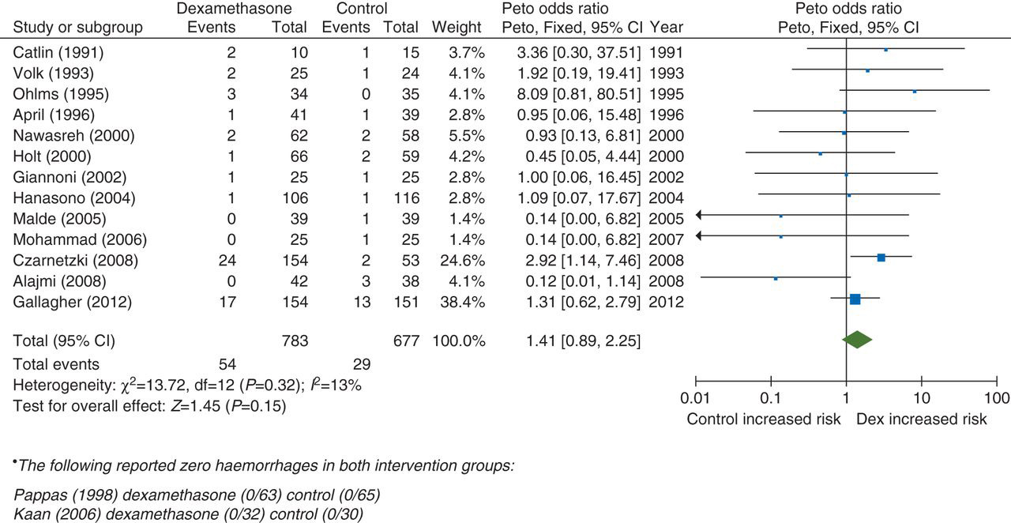
Introduction Analgésie multimodale Effets secondaires Interactions
Indications Contre-indications Conclusion
Corticoïdes, dexaméthasone : risque hémorragique en peropératoire ?
Traitement par corticoïdes reconnu comme un FDR d’hémorragie en cas de prise d’AINS
Risque avec une injection seule de DXM dans le cadre d’une analgésie peropératoire multimodale ?
Meta-analyse en population adulte et
pédiatrique : pas de surrisque hémorragique
si DXM + AINS en comparaison à DXM seule
Bellis, J.R., et al., Dexamethasone and haemorrhage risk in paediatric tonsillectomy: a systematic review and meta-analysis. Br J Anaesth, 2014. 113(1): p. 23-42

Slide 36
RFE SFAR 2016 :
Introduction
Analgésie
multimodale
Effets secondaires
Interactions
Indications
Contre-indications
Conclusion

Slide 37
RFE SFAR 2016 :
Introduction
Analgésie
multimodale
Effets secondaires
Interactions
Indications
Contre-indications
Conclusion
Etudes sur le sujet :
- Durées courtes (< 5 j)
- Posologies faible

Slide 38
RFE SFAR 2016 :
Introduction
Analgésie
multimodale
Effets secondaires
Interactions
Indications
Contre-indications
Conclusion

Slide 39
RFE SFAR 2016 :
Introduction
Analgésie
multimodale
Effets secondaires
Interactions
Indications
Contre-indications
Conclusion

Slide 40
RFE SFAR 2016 :
Introduction
Analgésie
multimodale
Effets secondaires
Interactions
Indications
Contre-indications
Conclusion

Slide 41
Introduction Analgésie multimodale Effets secondaires Interactions
Indications Contre-indications Conclusion
Pour tout les types de chirurgies ?
Chirurgie colo-rectale : risque de fistule digestive
- Plusieurs études sur le sujet (1) (2) (3) (4)
- Résultats contradictoires
- Qualité méthodologique discutable : études rétrospectives, ERC en critère de jugements secondaire
(1) Hakkarainen, T.W., et al., Nonsteroidal anti-inflammatory drugs and the risk for anastomotic failure: a report from Washington State's Surgical Care and Outcomes Assessment Program (SCOAP). JAMA Surg, 2015. 150(3): p. 223-8. (2) Collaborative, S.T., Impact of postoperative non-steroidal anti-inflammatory drugs on adverse events after gastrointestinal surgery. Br J Surg, 2014. 101(11): p. 1413-23. (3) Burton, T.P., A. Mittal, and M. Soop, Nonsteroidal anti-inflammatory drugs and anastomotic dehiscence in bowel surgery: systematic review and meta-analysis of randomized, controlled trials. Dis Colon Rectum, 2013. 56(1): p. 126-34. (4) Alfonsi, P., et al., [Guidelines for enhanced recovery after elective colorectal surgery]. Ann Fr Anesth Reanim, 2014. 33(5): p. 370-84.

Slide 42
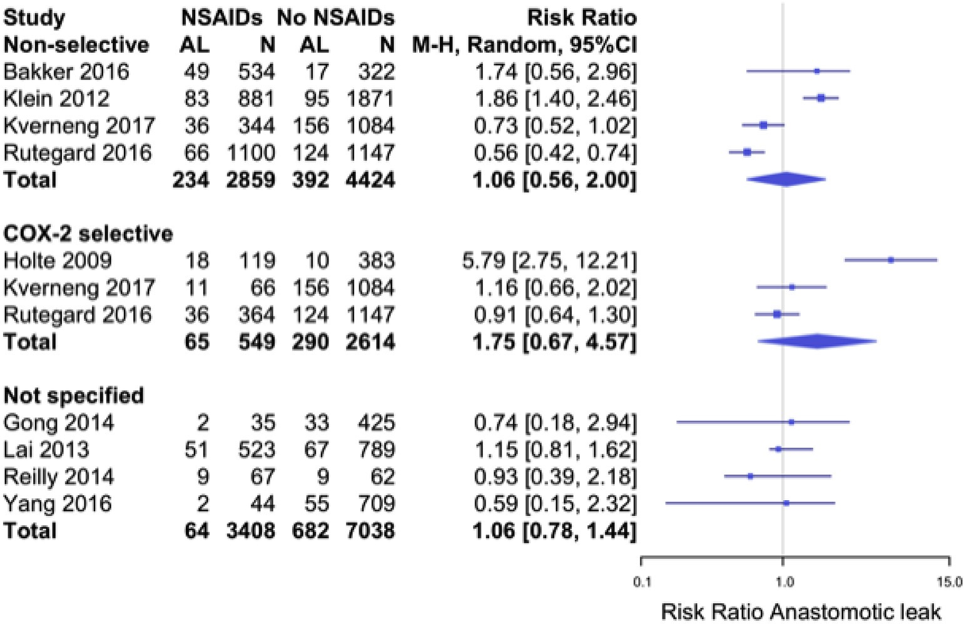
Introduction Analgésie multimodale Effets secondaires Interactions
Indications Contre-indications Conclusion
Pour tout les types de chirurgies ?
Chirurgie colo-rectale : risque de fistule
digestive
Meta analyse (2020, 10 868 patients),
bonne méthodologie : pas d’augmentation
des lâchages anastomotiques dans les
chirurgies de cancercolorectal
Fig. 5. Forest plot of subgroup analysis on the effect of NSAIDs on anastomotic leak rate, specified by NSAID class.
Melissa N N Arron, Elisabeth J Lier, Johannes H W de Wilt, Martijn W J Stommel, Harry van Goor, Richard P G Ten Broek. Postoperative administration of non-steroidal anti-inflammatory drugs in colorectal cancer surgery does not increase anastomotic leak rate; A systematic review and meta-analysis. Eur J Surg Oncol. 2020 Dec;46(12):2167-2173

Slide 43
Introduction Analgésie multimodale Effets secondaires Interactions
Indications Contre-indications Conclusion
Pour tout les types de chirurgies ?
Chirurgie colo-rectale : risque de fistule
Digestive
Meta analyse (2020, 10 868 patients),
bonne méthodologie : pas d’augmentation
des lâchages anastomotiques dans les
chirurgies de cancercolorectal
RFE SFAR et Société savante de chirurgie digestive 2014 : AINS probablement recommandés en peropératoire pour les chirurgies colorectales
Fig. 5. Forest plot of subgroup analysis on the effect of NSAIDs on anastomotic leak rate, specified by NSAID class.
Melissa N N Arron, Elisabeth J Lier, Johannes H W de Wilt, Martijn W J Stommel, Harry van Goor, Richard P G Ten Broek. Postoperative administration of non-steroidal anti-inflammatory drugs in colorectal cancer surgery does not increase anastomotic leak rate; A systematic review and meta-analysis. Eur J Surg Oncol. 2020 Dec;46(12):2167-2173

Slide 44
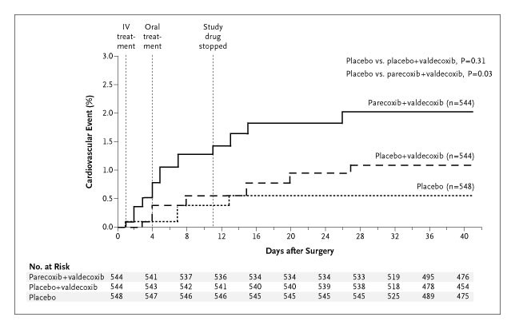
Introduction Analgésie multimodale Effets secondaires Interactions
Indications Contre-indications Conclusion
Pour tout les types de chirurgies ?
Chirurgie cardiaque : ICOX2 et risque cardiovasculaire
Etude de cohorte (Nussmeier et al. 2005) (1) :
Augmentation forte du RCV chez les patients traités par
parécoxib et valdécoxib en post-chirurgie cardiaque
Retrait du valdéxocib par la FDA aux USA et contre-indication
des AINS en chirurgie cardiaque
Utilisation des ICOX2 controversée dans ce champ d’application, pas de recommandations
(1) Figure 2. Kaplan–Meier Estimates of the Time to a Cardiovascular Event
(1) Nussmeier, N.A., et al., Complications of the COX-2 inhibitors parecoxib and valdecoxib after cardiac surgery. N Engl J Med, 2005. 352(11): p. 1081-91

Slide 45
Introduction Analgésie multimodale Effets secondaires Interactions
Indications Contre-indications Conclusion
Pour tout les types de chirurgies ?
Chirurgie cardiaque : ICOX2 et risque cardiovasculaire
RFE SFAR 2021 : AINS-NS utilisables en
chirurgie cardiaque (2)
(1) Figure 2. Kaplan–Meier Estimates of the Time to a Cardiovascular Event
(2) PM. Mertes, M. Kindo, J. Amour and al. Réhabilitation Améliorée Après Chirurgie Cardiaque adulte sous CEC ou à cœur battant 2021. RFE commune SFAR – SFCTCV. Anesthésie & Réanimation, Volume 8, Issue 6, November 2022, Pages 590-626

Slide 46
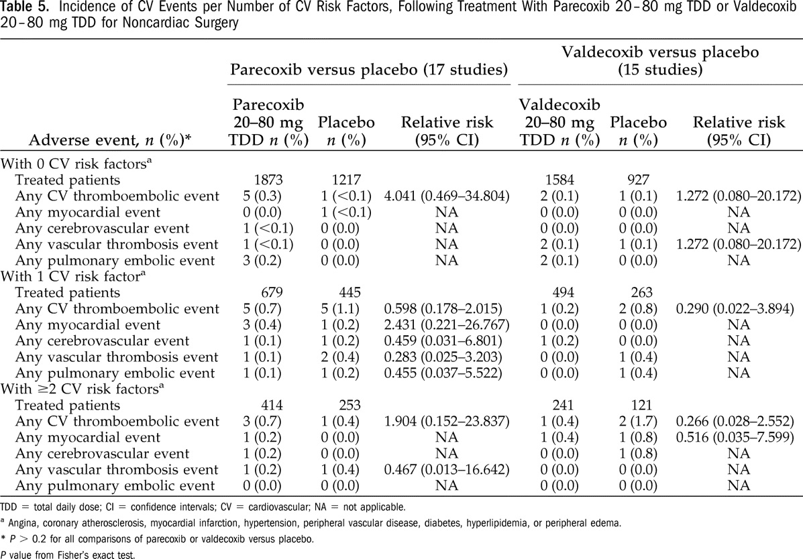
Introduction Analgésie multimodale Effets secondaires Interactions
Indications Contre-indications Conclusion
Pour tout les types de chirurgies ?
Chirurgie cardiaque : ICOX2 et risque cardiovasculaire
Méta-analyse en chirurgie non cardiaque (32 études prospectives):
Pas d’augmentation du risque cardiovasculaire par rapport à un placebo
ICOX2 possibles en chirurgie non cardiaque
Table 5 : Incidence of CV Events per Number of CV Risk Factors, Following Treatment With Parecoxib 20–80 mg TDD or Valdecoxib 20–80 mg TDD for Noncardiac Surgery
Schug, S.A., et al., Cardiovascular safety of the cyclooxygenase-2 selective inhibitors parecoxib and valdecoxib in the postopertavie setting: an analysis of integrated data. Anesthesia Analgesia, 2009. 108(1): p. 299-307

Slide 47
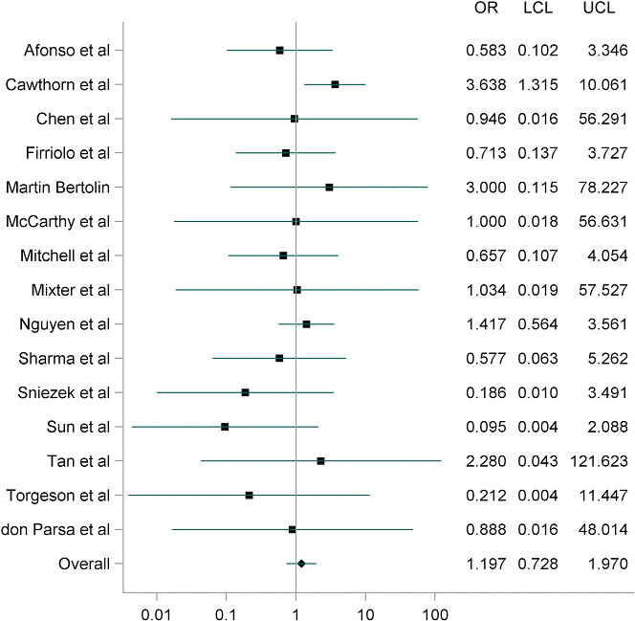
Introduction Analgésie multimodale Effets secondaires Interactions
Indications Contre-indications Conclusion
Pour tout les types de chirurgies ?
Chirurgie plastique : risque hémorragique,
infectieux… ?
Méta-analyse (2019) : 3000 patients : pas de
surrisque d’hématome postopératoire
Figure 1. Forest plot from meta-analysis that summarizes individual ORs and the overall OR. LCL, lower confidence limit; UCL, upper confidence limit.
Nicholas J Walker, Veronica M Jones, Lauren Kratky, Haiying Chen, Christopher M Runyan. Hematoma Risks of Nonsteroidal Anti-inflammatory Drugs Used in Plastic Surgery Procedures: A Systematic Review and Meta-analysis. Ann Plast Surg. 2019 Jun;82(6S Suppl 5):S437-S445

Slide 48
Introduction Analgésie multimodale Effets secondaires Interactions
Indications Contre-indications Conclusion
Pour tout les types de chirurgies ?
Chirurgie plastique : risque hémorragique,
infectieux… ?
Méta-analyse (2019) : 3000 patients : pas de
surrisque d’hématome postopératoire
Pas de différences d’indications et de
contre indications par rapport aux autres
chirurgies non cardiaques
Figure 1. Forest plot from meta-analysis that summarizes individual ORs and the overall OR. LCL, lower confidence limit; UCL, upper confidence limit.
Nicholas J Walker, Veronica M Jones, Lauren Kratky, Haiying Chen, Christopher M Runyan. Hematoma Risks of Nonsteroidal Anti-inflammatory Drugs Used in Plastic Surgery Procedures: A Systematic Review and Meta-analysis. Ann Plast Surg. 2019 Jun;82(6S Suppl 5):S437-S445

Slide 49
Introduction Analgésie multimodale Effets secondaires Interactions
Indications Contre-indications Conclusion
HAS (2016) :
- Ulcère évolutif - Insuffisance hépatocellulaire sévère
- ATCD d’ulcère compliqué - Insuffisance cardiaque et rénale sévère
- Grossesse > 6 mois

Slide 50
Introduction Analgésie multimodale Effets secondaires Interactions
Indications Contre-indications Conclusion
HAS (2016) :
- Ulcère évolutif - Insuffisance hépatocellulaire sévère
- ATCD d’ulcère compliqué - Insuffisance cardiaque et rénale sévère
- Grossesse > 6 mois
Contre indications (RFE SFAR 2016) :
- DFG < 50 ml/min
- ICOX2 et diclofénac si ATCD thrombo-embolique artériel
- Probablement AINS-NS > 7 jours si ATCD thrombo-embolique artériel
- Association à une anticoagulation curative

Slide 51
Introduction Analgésie multimodale Effets secondaires Interactions
Indications Contre-indications Conclusion
HAS (2016) :
- Ulcère évolutif - Insuffisance hépatocellulaire sévère
- ATCD d’ulcère compliqué - Insuffisance cardiaque et rénale sévère
- Grossesse > 6 mois
Contre indications (RFE SFAR 2016) :
- DFG < 50 ml/min
- ICOX2 et diclofénac si ATCD thrombo-embolique artériel
- Probablement AINS-NS > 7 jours si ATCD thrombo-embolique artériel
- Association à une anticoagulation curative
Association déconseillées (SFAR 2016) :
- Aspirine au long cours et AINS

Slide 52
Introduction Analgésie multimodale Effets secondaires Interactions
Indications Contre-indications Conclusion
Molécules à l’efficacité bien démontrée
Molécule de choix dans l’analgésie multimodale
Effets secondaires craints mais connus et documentés
Sécurité d’emploi bonne si CI respectées
Contexte peropératoire : études nombreuses mais beaucoup contradictoires, portant sur de faibles doses et de courtes durées
Types de chirurgies : ICOX2 et chirurgie cardiaque, chirurgie colorectale, chirurgie plastique

